Slide 1




builder, tester, livrer… sans tomber dans les
Matthieu Bréchet - @mbrechet
Loïc Truchot - @n_a_n35
BreizhCamp 2015
#BzhCmp

Slide 2



Présentation des conférenciers
Matthieu Bréchet
Architecte Web
@mbrechet
Loïc Truchot
Lead Dev Web
@n_a_n35
Notes:
Matthieu Bréchet : Bonjour, je suis architecte web depuis plusieurs années spécialisé dans la conception d’application « single page » en Javascript / HTML autour des l’univers multimédia

Slide 3
Introduction au sujet
Pourquoi un environnement de build ?
un moteur de production: automatiser les tâches répétitives de construction de l’application
pratique dans tous les cas, indispensable en Agilité
Lequel choisir ?
Plusieurs environnements très populaires: Make, Ant, Maven, Gradle, Grunt…
Pas de compétition: le choix se fait selon les besoins

Slide 4
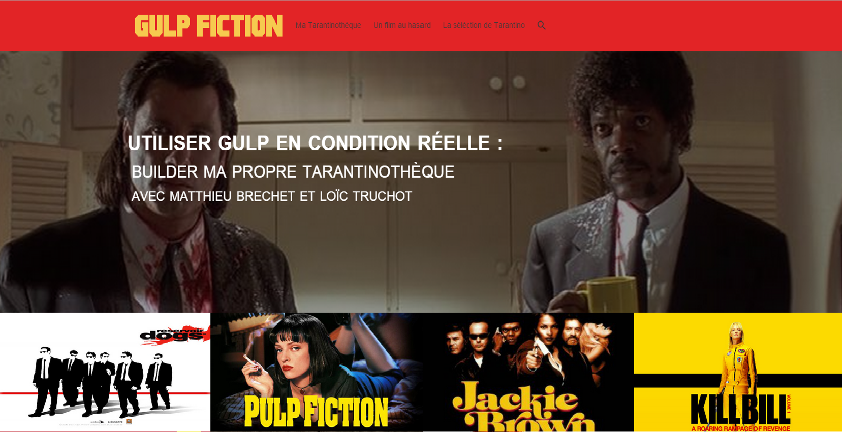
Notre application et notre besoin
Une application full stack JavaScript
Notre App: la “tarantino-thèque” (mini-vidéothèque)
Contraintes spécifiques :
linter, combiner, minifier les fichiers JS, HTML, CSS, fonts, etc.
compiler le sass, compresser les images/sprites
déploiement continue sur IC et livraisons régulières

Slide 5
Notre choix : Gulp
Le choix de Gulp
Maven sur notre projet VOD
Grunt VS Gulp : pas de gagnant
Gulp - le moteur de production “Node friendly”
envie d’explorer les nouveautés sans oublier nos contraintes
envie de coder plutôt que configurer

Slide 6

MAVEN ?
Notes:
Pourquoi Maven ?
historique
Intégration dans l’usine logicielle
Eprouvé et reconnu

Slide 7

Un build sous Maven
Pour faire quoi ?
vérifier
builder
tester
packager
déployer…
Notes:
Pourquoi ?
Pour l’historique, souvent les projets webs de grande envergure sont développés en J2EE
Logiciel de gestion et d’automatisation éprouvé et reconnu dans la communauté des dévelppeurs
Des milliers de plugins sont disponibles ce qui rend la configuration entièrement modulable
Complètement intégrable dans l’usine logicielle (Jenkins, nexus….)
En arrière-plan vous pouvez voir un build maven de notre « trantinothèque » se dérouler, je vais vous détaillé quels sont les différents traitements effectué
Pour faire quoi ?
On s’appuie sur les phases de développement préétablit par maven pour y adjoindre des actions propre à un projet javascript
Validate : on va vérifier les erreurs dans notre code avec un linter comme jshint par exemple
Compile : génération des fichiers optimisés (css, js)
Package : génértion d’un archive
Deploy : mise à disposition du produit
Faisable oui mais avec des contraintes
environnement java
maintenabilité
performance

Slide 8

Un build sous Maven
Faisable oui, mais avec des contraintes
performance
maintenabilité
environnement

Slide 9

Gulp ?

Slide 10

Installer Gulp pour builder
Comment installer Gulp ?
NodeJS et NPM : https://nodejs.org/
Installation globale
gestion des plugins
le fichier package.json
installation et sauvegarde
> npm install -g gulp
> npm init
> npm install --save gulp

Slide 11
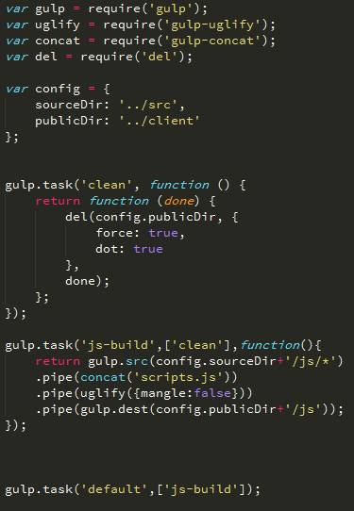
Gulp fonctionnement simple
1 fichier de description : le gulpfile
3 méthodes principales
task, src et dest
une grande quantité de plugins disponibles
environ 1500
mais aussi les plugins NPM
http://gulpjs.com/plugins/

Slide 12
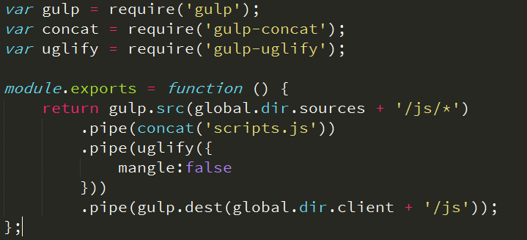
Gulp les bonnes pratiques
1 fichier par action
Un répertoire spécifique pour le build
le plugin run-sequence

Slide 13

Lancer un build gulp !
Une commande :
Pour une tache précise :
> gulp
> gulp <task>

Slide 14
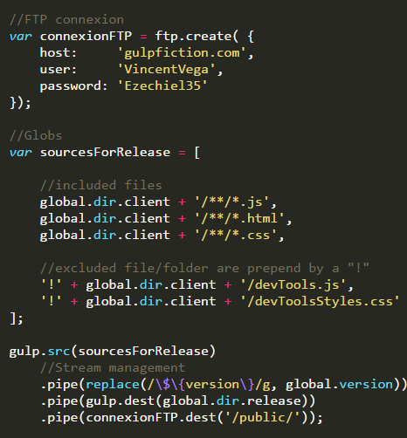

Aller plus loin avec Gulp 1/2
En quoi Gulp est-il “node friendly” ?
globs & vinyls
streams & pipe
plugin-gulp et NPM
asynchronicité, parallèlisme

Slide 15
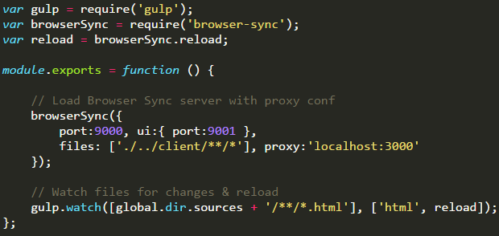
Aller plus loin avec Gulp 2/2
Le watch
compilation de html : la tâche watch-webfiles
et pour les scss ?

Slide 16
Conclusion
La promesse est tenue !
Gulp aujourd’hui
innombrables utilisateurs
activité encore quotidienne sur le repo github
faiblesses actuelles : erreurs, sourcemaps, site et docs - objectifs de la 4.0 !
Questions ?

Slide 17
Annexe
notre biblio
http://gulpjs.com
http://nodejs.org
http://gulpfiction.divshot.io/
https://medium.com/@contrahacks/gulp-3828e8126466
accéder à nos sources
demo : http://github.com/mbrechet/gulpfiction
présentation : https://goo.gl/VUj5Oy

